Slide 1
Identité Canadienne
Sciences humaines 10f

Slide 2
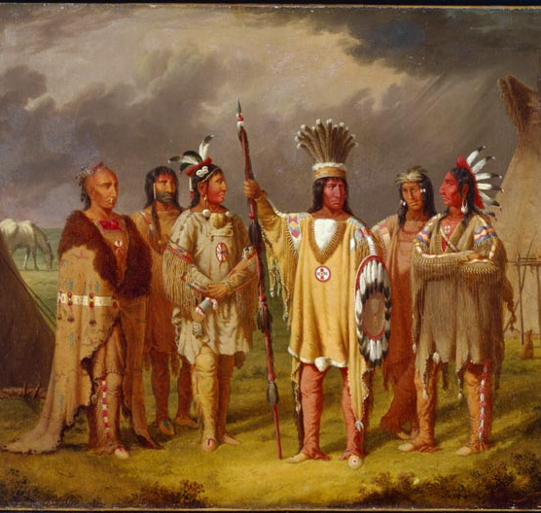
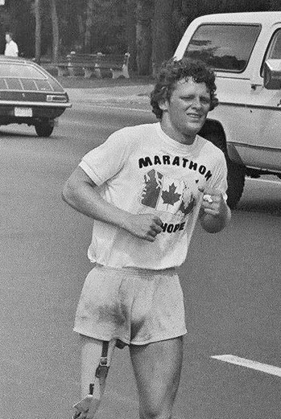
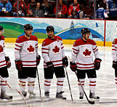
C’est quoi une identité ?
Identité : Ensemble des caractéristiques d’une chose, qui font ce qu’elle est.
La plupart des notions d’identité canadienne ont évolué entre les idées d’unité et de pluralité. Elles ont mis l’accent soit sur la vision d’un « seul » Canada, soit sur celle d’une nation composée de « nombreux » Canadas.
Cette pluralité a une influence sur l’identité canadienne.
C’est quoi l’identité canadienne ?

Slide 3
Activité
En groupe de 3, créé une liste de référents qui représente l’identité canadienne.
Voici une piste à suivre :
Stéréotypes?
Activités préférés?
Loisirs?
Inventions?
Nourritures?
Droits et libertés?
Géographie très vaste?
Héros?

Slide 4
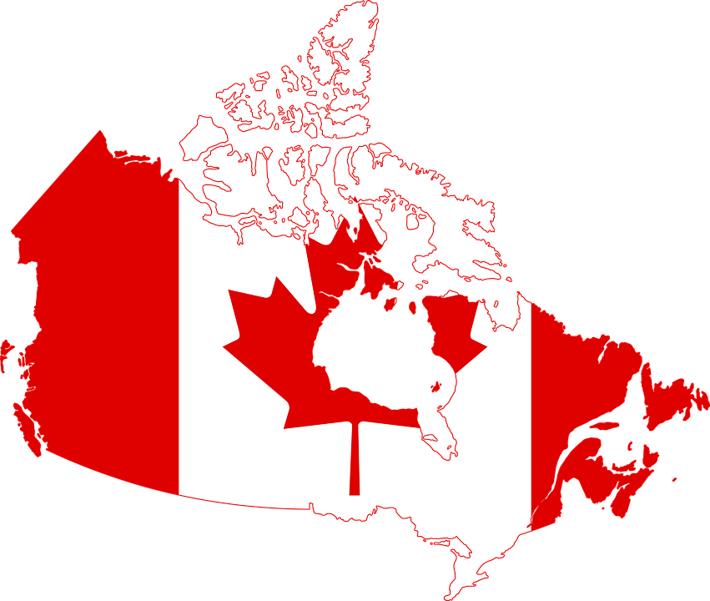
Quelques vidéos intéressants

Slide 5
Pourquoi une feuille d’érable?
De nos jours, on reconnaît tout de suite la feuille d’érable comme le symbole du Canada, mais ça n’a pas toujours été le cas! En fait, il y a 400 ans, en raison de la traite des fourrures en pleine croissance, le premier symbole populaire du Canada était… le castor!
L’érable et ses vives couleurs automnales ont depuis toujours été une caractéristique importante du paysage de l’Est canadien. Les peuples autochtones habitant cette région appréciaient l’érable en raison de sa sève sucrée et des biens dérivés. Bien que cet arbre ait fortement marqué les premiers colons, ce n’est qu’au XIXe siècle que la feuille d’érable commence à apparaître comme un symbole d’identité nationale. À partir de ce moment, elle est de plus en plus utilisée comme symbole canadien jusqu’à devenir l’emblème du pays tant aimé qu’elle est aujourd’hui.

Slide 6
Pourquoi une feuille d’érable?
Peut-on créer un drapeau qui nous représente mieux?
À votre tour, sortez vos crayons de couleur. Vous allez créer un drapeau canadien qui représente l’identité du Canada.
Gardez en conscience l’historique du Canada, le pluralisme du Canada, les symboles du Canada et la culture canadienne.
Suite à votre représentation, vous allez justifier pourquoi votre dessin représente le canada mieux que le drapeau canadien.
Grille d’évaluation :
Dessin /15 pts
Explication du dessin /15 pts *Explique pourquoi le dessin représente le Canada mieux que le drapeau canadien.
150 mots
Le dessin doit compter des aspects pertinents à l’identité canadienne. Le dessin doit être entièrement rempli de couleurs. ***

Slide 7
Citation : Discours de PET au congrès Ukrainien canadien.
L'uniformité n'est ni souhaitable ni possible dans un pays aussi vaste que le Canada. Il ne serait même pas possible de définir un type canadien, et encore moins de persuader la plupart des gens de s'y conformer. Rien ne serait plus mauvais pour le pays que d'inciter tous les Canadiens à une ressemblance mutuelle. Il n'existe pas de type canadien, ni pour l'homme ni pour la femme. Une société qui recommanderait sans réserve l'uniformité n'engendrerait que haine et intolérance. Une société qui prendrait pour modèle le citoyen moyen engendrerait inévitablement la médiocrité. La bienveillance, la compréhension, la solidarité, voilà des valeurs humaines qui, à l'échelle universelle, éclipsent heureusement toute tendance à l'uniformité. Voilà le genre de valeurs que nous autres, Canadiens, devons continuer à cultiver.

Slide 8
Culture populaire?
La culture populaire fait référence aux tendances sociales. La plupart des tendances depuis le 21e siècle sont reliées à la technologie.
Nouvelle génération = Nouvelle tendance
Que font les jeunes de nos jours?

Slide 9
Culture populaire de 1990 à 2010
1990- Y2K (Les ordinateurs ne vont plus fonctionner), Tamagotchi, beanie babies, Groupe de musicien/musicienne(spice girls/NSYNC, Bakcstreet boys), émission «friends», Titanic, COURT FORREST COURT, Harry Potter, Macarena
2000 : Ipod, chaine de resto-rapide, Napster/Limewire, la fin de Blockbuster, etc.
2010 : Netflix, Emoji, Silly bandz, Harlem Shake, La fin du monde (calendrier Mayan), le gainage (planking), Vine, le bâton selfie

Slide 10
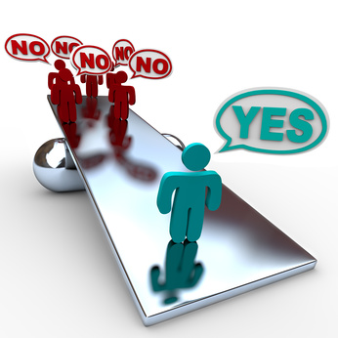
Culture populaire
Donnez des exemples de changements dans la société dans les dernières 10 années. (culture populaire)
Quels facteurs ont contribué aux changements?

Slide 11
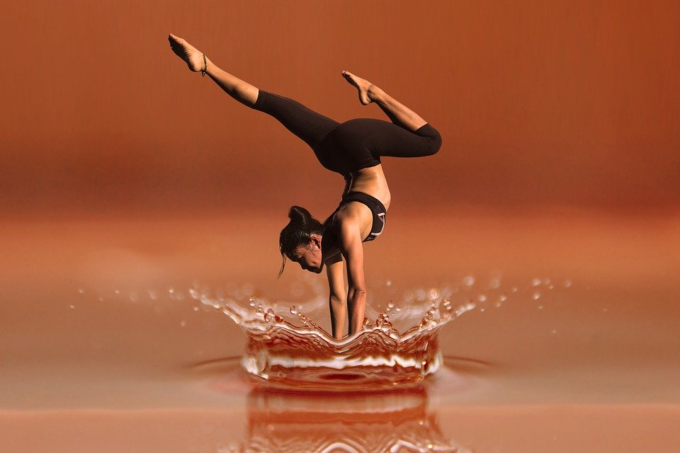
Voici des exemples qui ont changé d’une décennie à l’autre:
Intérêts
Professions
Technologie
Pensées
Valeurs
La mode
Société
Progrès mécanique
Consommation
Beauté

Slide 12
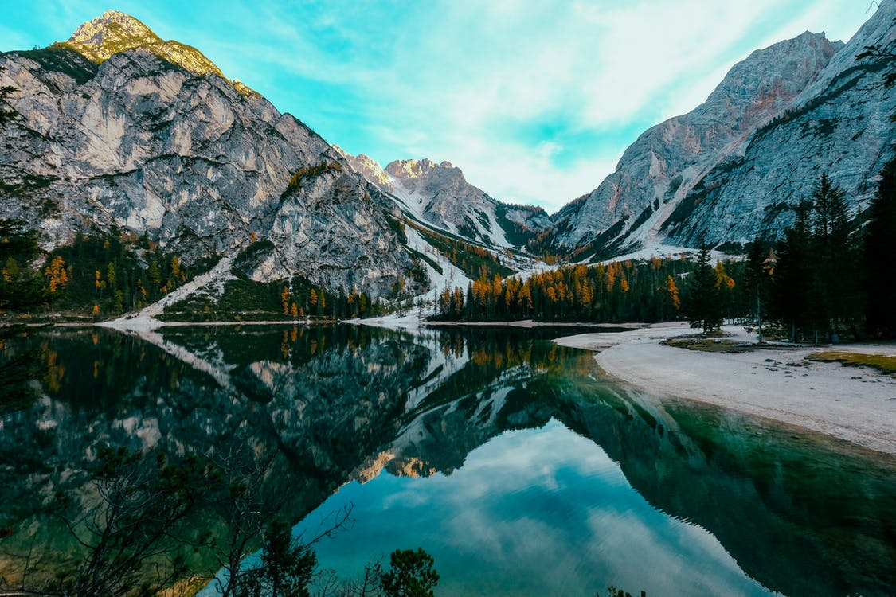
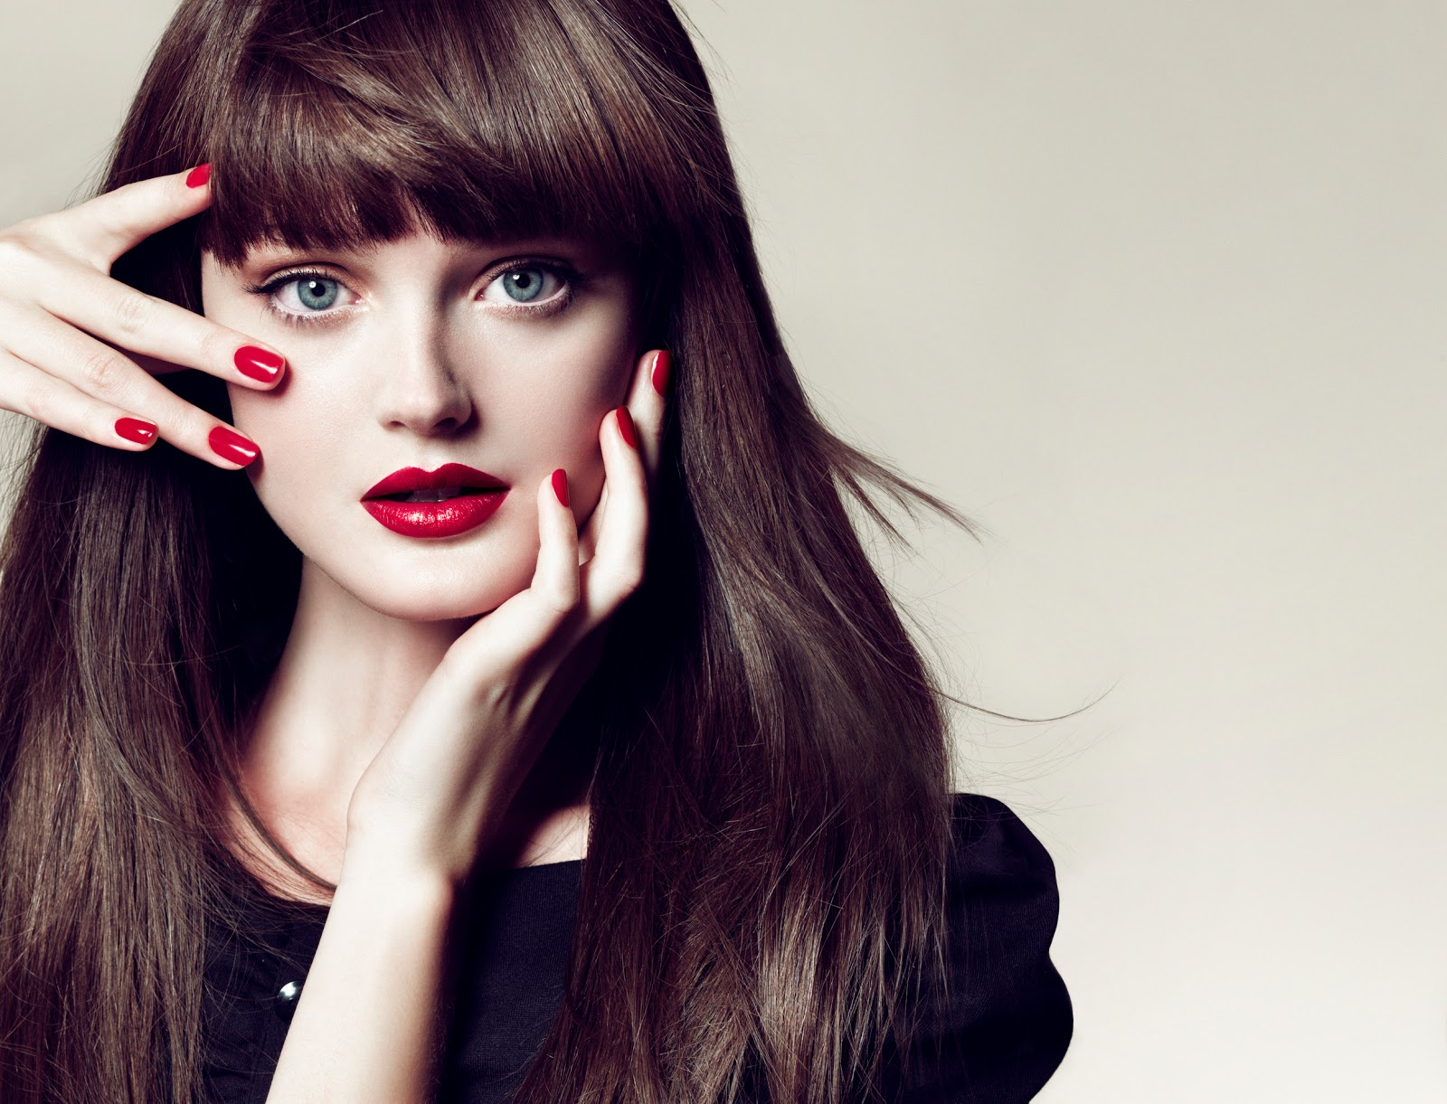
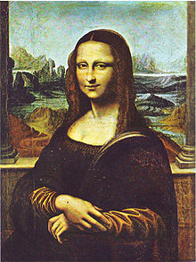
Créez une définition pour la beauté

Slide 13
Activité :
Identifiez des aspects qui sont importants à mentionner quant à la beauté.
Vous devez utiliser des mots pour définir c’est quoi la beauté pour vous.

Slide 14
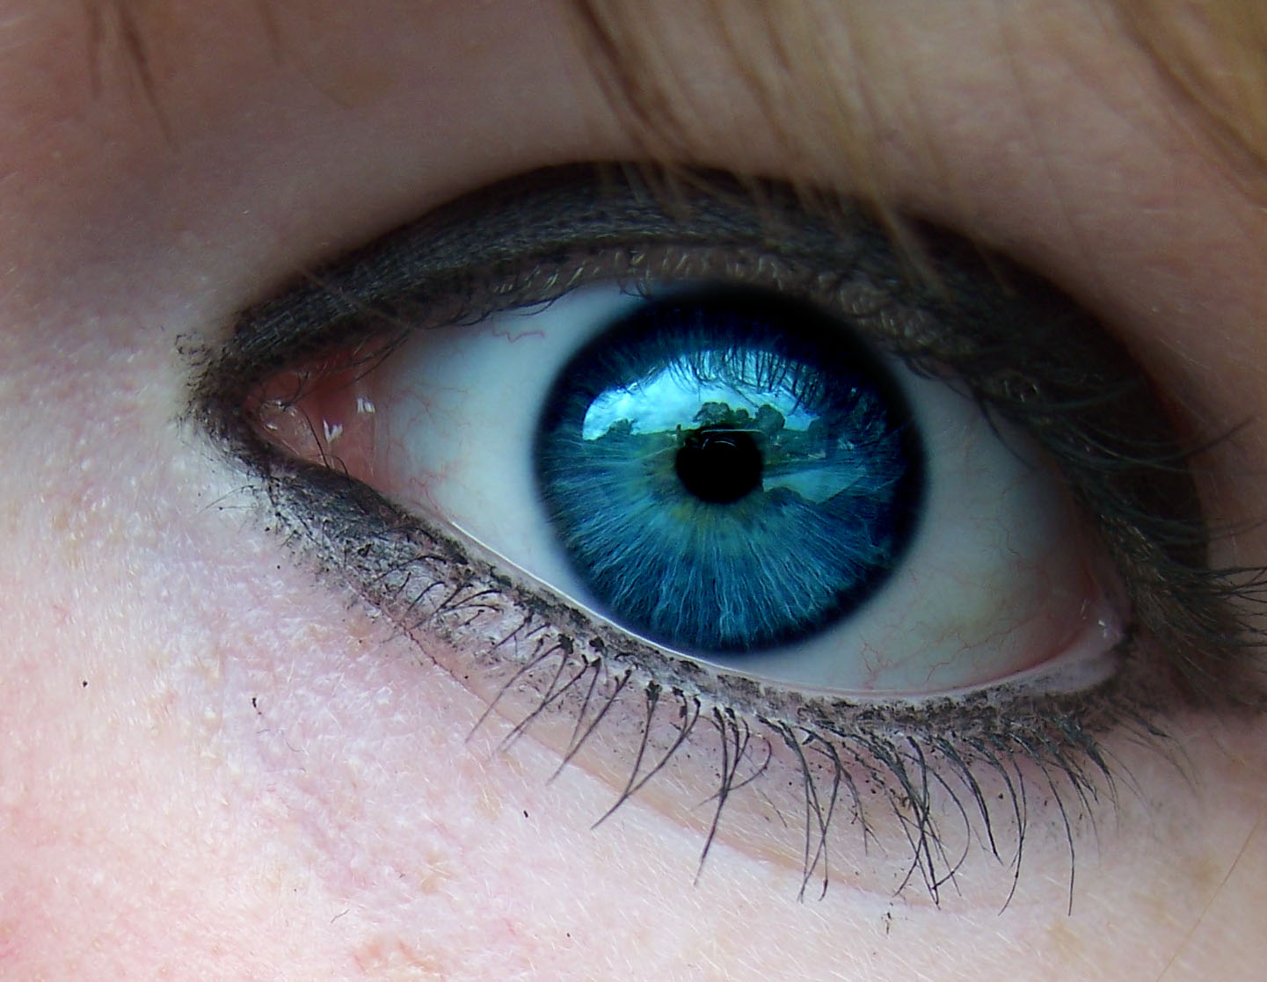
La beauté
C’est quoi?
« Dans l’œil de celui qui regarde »
Cette conception de «Beauté» est difficile à définir puisque c’est un sentiment et varie d’une personne à l’autre

Slide 15
Questions 16 minutes
16e siècle : Beauté de la femme (symétrie), homme = force, dureté, qualité
Hiérarchie du corps = Face important, les jambes ne comptent pas
Religion : qualité morale
17e : Nobles valorisent les minces, plus sociale (maintien, exprime l’âme), regard expressif, se montre davantage
18e : Le corps prend sa place, favorise le plaisir individuel afin de reproduire (hanche, forme maternelle), un corps sain
19e : vêtement devienne plus important, le corps prend son importance, l’homme s’adouci, maquillage devient une science, marché soins de beauté, institut de beauté,
20e : pression sociale, minceur, bronzage, modèle, chirurgie esthétique, libération intime, le bas du corps compte plus Homme: devient plus féminin

Slide 16
Beauté à travers les années :
3 Évolutions :
1. La totalité du corps a été prise en compte
2. Libération des codes de l’apparence, L’individu peut déterminé la beauté. Stéréotype n’existe plus
3. Destin vs projet. Modèle détermine les repères. Le régime devient prédominant
Prédictions du 21e siècle ?

Slide 17
Les médias sociaux et leurs influences…
Voici quelques chiffres à considérer :
https://www.youtube.com/watch?v=vqsYlpBOVJU
Recherche menée en France, mais toujours pertinent ici au Canada.
Faites un sondage des élèves de la classe :
Chiffres de la classe? Qui a un appareil téléphonique?
Instagram?
Tiktok?
Snapchat?
Facebook?
Vsco?
MSN?
Pinterest?
Tumblr?
Vine?
Courriel personnel ? (autre que celui de l’école)

Slide 18
Faits :
Une étude menée au sein de l’Université Irvine de Californie (UCI) montre que le manque de sommeil peut être lié à une présence plus prolongée sur la toile, notamment sur les réseaux sociaux comme Facebook.
Selon un sondage réalisé par la firme Citizen Relations, 56% des Canadiens de 18 à 30 ans vivraient au-dessus de leurs moyens en raison de l’influence exercée par les réseaux sociaux.
Réputation professionnelle
Les médias sociaux nous incitent à être de plus en plus multitâches. Nous regardons souvent notre compte Facebook alors que nous sommes en train de travailler sur autre chose. On pourrait croire que cela nous permettrait d’accomplir deux choses en même temps, mais au contraire, notre concentration diminue et notre rythme de productivité baisse.
Une enquête de l’Université Glascow en Écosse a confirmé que la dépression guette les jeunes connectés 24/7 sur les réseaux sociaux.
Le cyberharcèlement sur les réseaux sociaux est un problème qu’il ne faut pas prendre à la légère, il peut avoir de graves conséquences.

Slide 19
Faits (Suite)
Les réseaux sociaux comme Facebook, Instagram ou Twitter nous permettent de rester en contact ou de reprendre contact avec des amis éloignés.
Avantage: favoriser le débat
Avec l’arrivée massive des médias sociaux, nous avons un meilleur accès à l’information et la qualité de celle-ci est supérieure à ce que nous connaissions avant.
Les réseaux sociaux nous mettent en contact avec toutes sortes de réalités différentes de la nôtre et nous poussent à prendre conscience de plusieurs enjeux auxquels nous n’étions pas confrontés avant.

Slide 20
Réflexion 200 mots…
Quelles sont les influences des médias sociaux de masse et de la culture populaire sur votre identité personnelle?
Avantages?
Désavantages?

